Slide 1
Презентація на тему: «Засоби фізичного виховання дітей дошкільного віку»

Slide 2
Фізичне виховання дітей дошкільного віку здійснюється засобами, спрямованими на охорону здоров´я дітей (створення гігієнічних умов життя і діяльності, організація раціонального харчування, сну, перебування на свіжому повітрі), а також засобами, покликаними забезпечити активний вплив на організм дитини з метою його фізичного розвитку (загартовуючі процедури, спеціальні фізичні вправи, гігієнічна гімнастика, режим дня)

Slide 3
Різноманітні фізичні вправи широко застосовуються у вихованні дітей і юнацтва. Це викликає потребу вивчення впливу фізичних вправ на організм, наукового підходу до їх добору і використання фізичних вправ, бо тільки тоді їх ефективність буде найбільша і відповідатиме основній меті запровадження фізичної культури у нашій країні.

Slide 4
Гімнастика – один із засобів фізичного виховання – являє собою сукупність спеціально відібраних фізичних вправ для впливу на організм людини, щоб змінювати її здоров’я і моральні якості, а також усувати фізичні вади.

Slide 5
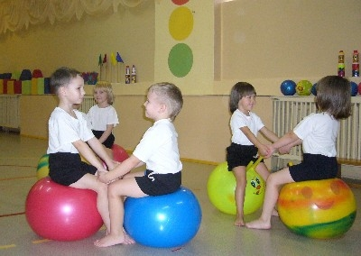
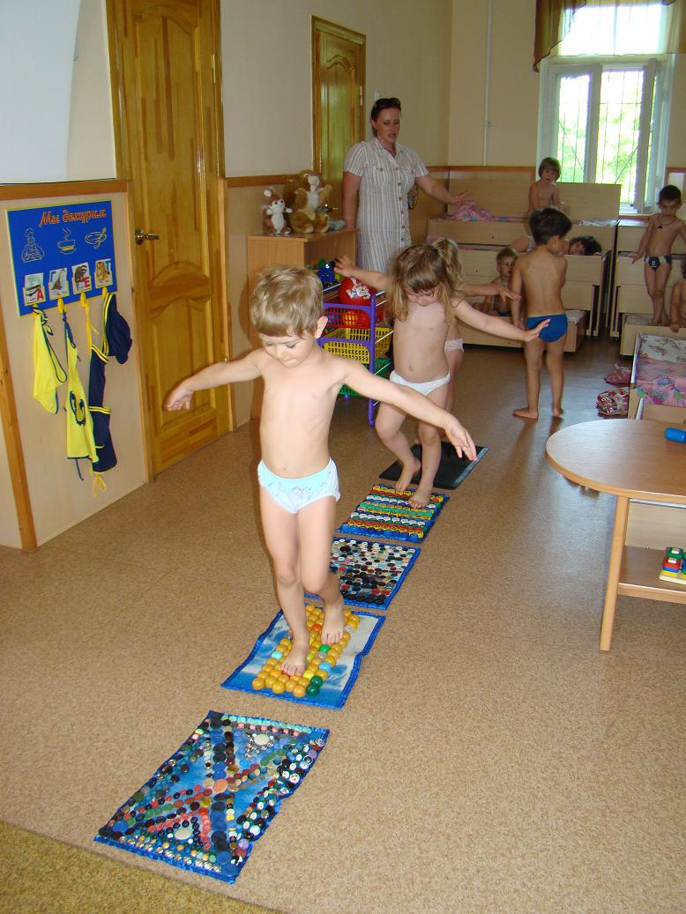
До характерних особливостей гімнастики належать: різноманітність вправ – від найпростіших, елементарних, до складних, комбінованих, у тому числі штучних вправ без спортивних приладів, з приладами і на приладах; різнобічний вплив на організм; можливість відносно точного регулювання фізичного навантаження на організм гімнастів. Виконання гімнастичних вправ відрізняється не тільки точністю, а й красою й виразністю.
Гімнастика є невід’ємною складовою частиною обов’язкових програм з фізичного виховання дітей дошкільного віку.

Slide 6
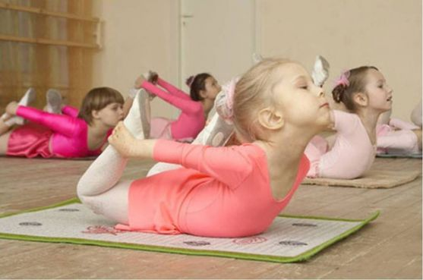
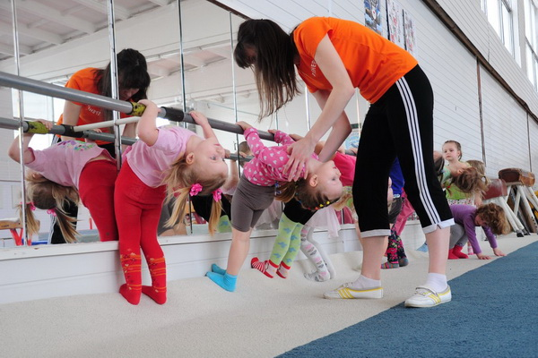
Гімнастика у віці до 5 років
У молодшому дошкільному віці малюки роблять лише перші кроки в спорті, знайомлячись з базовими вправами через загальнорозвиваючі елементи гімнастики та ігри.
Такі вправи, як перекиди, стрибки і стійки сприяють розумовому, психомоторному та емоційному розвитку дошкільників, які отримують від них величезне задоволення. А елементи художньої гімнастики для дівчаток — найкраще рішення для формування гарної фізичної форми.

Slide 7
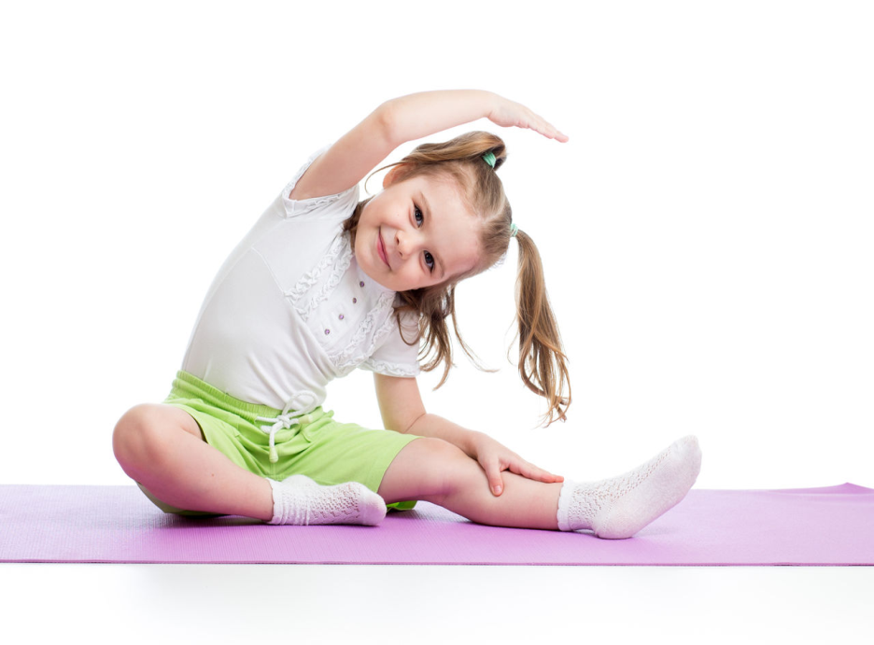
Гімнастика у віці 5-7 років
Цей вік вважається старшим дошкільним, коли гармонійний фізичний розвиток набуває найважливіше значення для підготовки дітей до навчальних навантажень.
У цьому віці відбувається інтенсивний розвиток опорно-рухового апарату, дитина стає більш стійкий в статичних позах.
Добре володіючи основними видами рухів, діти здатні до самостійного виконання завдань, які поступово ускладнюються: вони можуть вільно виконувати вправи з 2 однорідними предметами, з гімнастичною палицею.

Slide 8
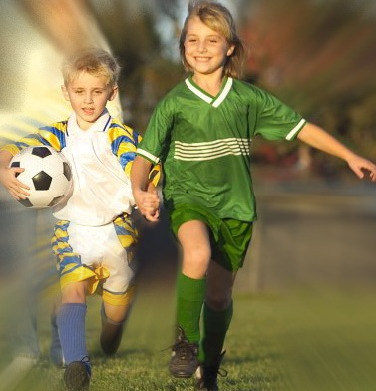
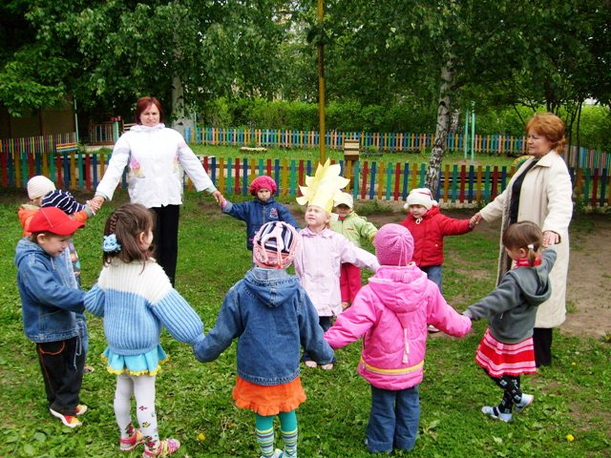
Ігри
Розрізняють ігри рухливі і спортивні.
До рухливих належать ігри, метою яких є загальний фізичний розвиток без спеціальної підготовки.
До спортивних належать ігри, які мають всі характерні ознаки спорту, вони потребують підготовки і спортивного удосконалення гравців.
Регулярне проведення ігор у процесі фізичного виховання дітей та молоді сприяє формуванню в них основних рухових навичок, поліпшує діяльність організму, збільшує працездатність і зміцнює здоров’я.

Slide 9
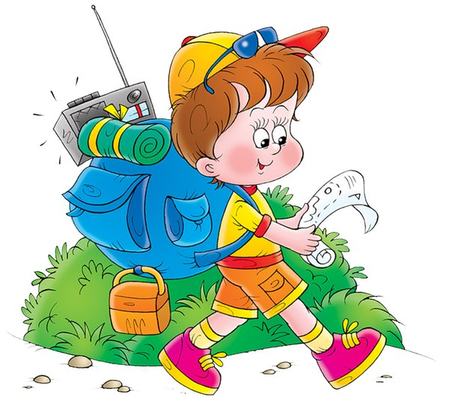
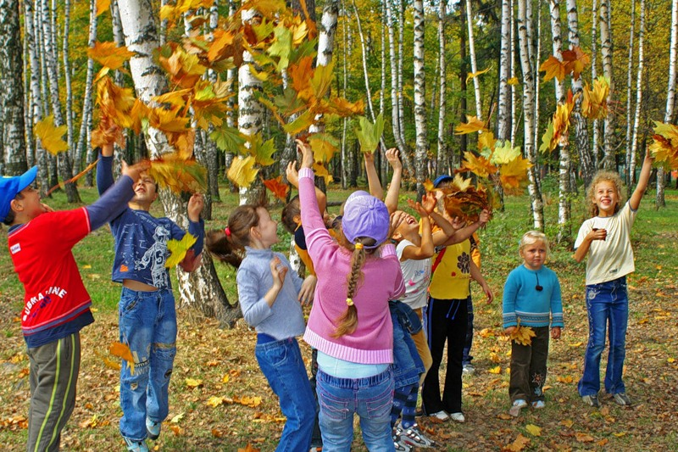
Туризм
Під туризмом розуміють організоване короткочасні або тривалі подорожі, здійснюване для ознайомленням з рідним краєм, історичними і культурними пам’ятками і природними багатствами нашої Вітчизни, а також для розширення загального кругозору мандрівників.
Туризм є також одним із засобів всебічного фізичного розвитку, загартування організму і виховання витривалості, наполегливості та звички до похідного життя.

Slide 10
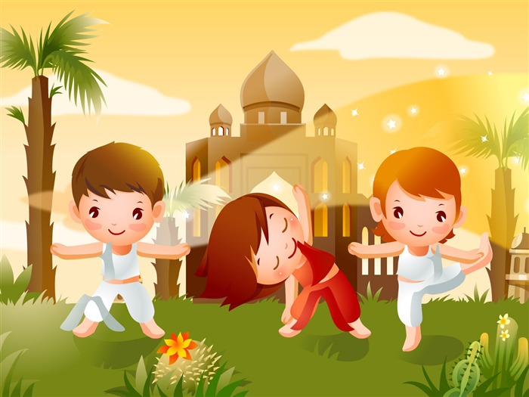
Велике значення туризму у вихованні і розвитку прикладних умінь і навичок: готування їжі, розпалення вогнища, встановлення намету, орієнтування на місцевості, користуванням картою, компасом.
Важливе значення має туризм для формування і розвитку високих моральних і вольових якостей, для організованості і дисциплінованості людей. Спільні мандрівки, колективні дії в у мовах похідного життя, переборення труднощів згуртовують туристів, розвивають почуття товариської взаємодопомоги.

Slide 11
Серед засобів фізичного виховання важливе місце посідають природні фактори – сонячне проміння, повітря, вода, правильне використання яких зміцнює здоров’я і загартовує організм.
Вони застосовуються у фізичному вихованні як супутні при заняттях фізичними вправами, а й інколи самостійно.

Slide 12
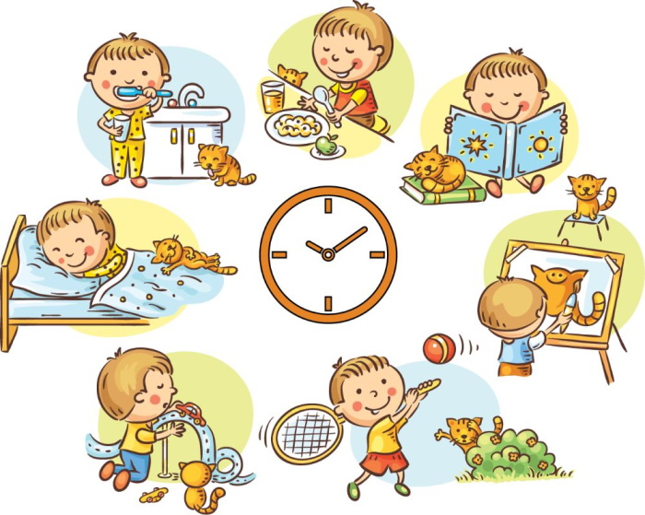
Додержання необхідних гігієнічних умов відіграє важливу роль у фізичному вихованні. До них належать твердий режим дня, під яким розуміють чіткий розпорядок усіх його компонентів, раціональний розподіл часу праці і відпочинку, сну і їжі.

Slide 13
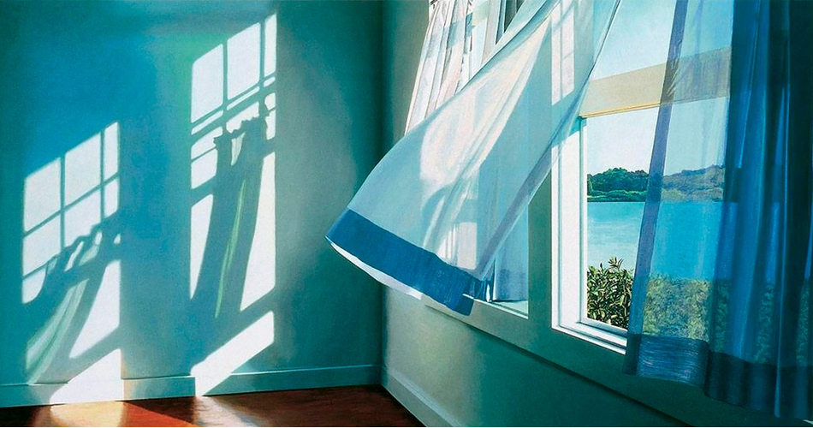
Для занять фізичними вправами необхідно забезпечити і ряд інших гігієнічних умов. Приміщення в яких проводять уроки чи секційні заняття , фізкультурні виступи і спортивні змагання, необхідно тримати у чистоті, підтримувати у них відповідну температуру і безперервний доступ свіжого повітря.

Slide 14
Отже, засоби фізичного виховання спрямовані на всебічний розвиток дитини. Якщо використовувати на практиці лише один якийсь засіб, він буде не ефективним і не нестиме в собі цілеспрямованої мети на розвиток здорової дитини. Всі засоби лише в комплексному використанні сприятимуть гармонійному розвитку дитини.

Slide 15
ДЯКУЮ ЗА УВАГУ!

